Slide 1
运筹学与优化理论
许 伟 教授/博导
中国人民大学信息学院

Slide 2
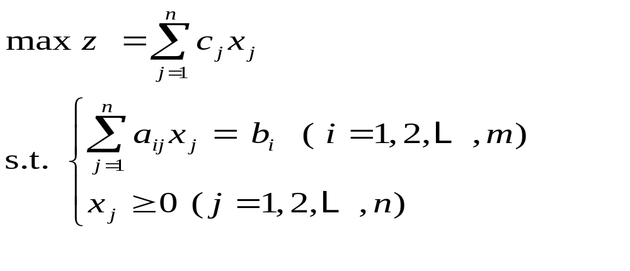
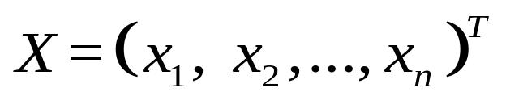
1.3 单纯形法原理
可行解
满足上述约束条件的解
最优解
使目标函数达到最大值的可行解

Slide 3
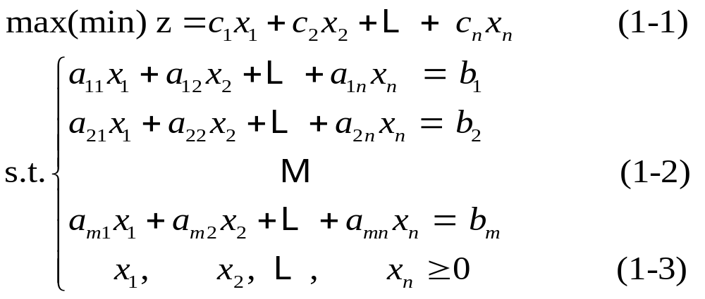

Slide 4
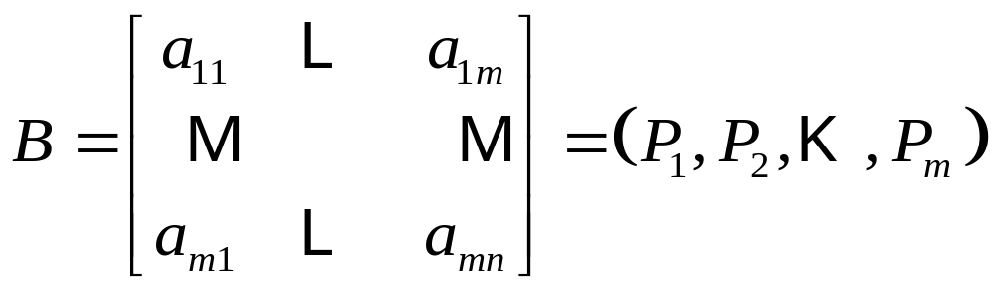
1.3 单纯形法原理
基
设A为约束方程的系数矩阵，其秩为m，B为A的一个满秩子矩阵，称B是线性规划问题的一个基。不是一般性，设

Slide 5
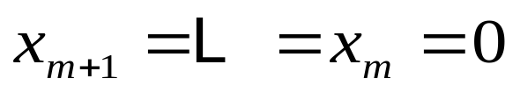
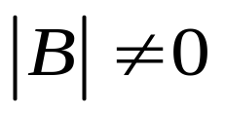
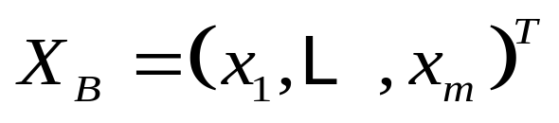
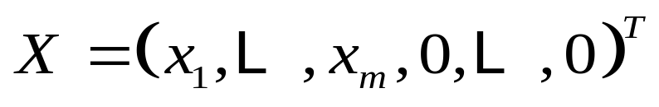
1.3 单纯形法原理
基解
在约束方程中，令非基变量
又因为 ，则由m个约束方程可得唯一解 。将这个解加上非基变量取0的值有
基可行解
满足变量非负约束条件的基解
可行基
对应于基可行解的基成为可行基

Slide 6
1.3 单纯形法原理
凸集
如果集合C中任意两个点X1，X2，其连线上的所有点也是集合C中的点，称C为凸集。
顶点
凸集C中满足下述条件的点X称为顶点：如果C中不存在任何两个不同的点X1，X2，使X成为这两个点连线上的一个点。即

Slide 7
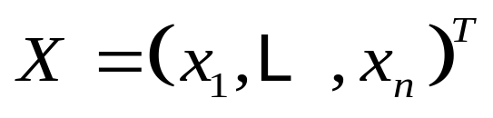
1.3 单纯形法原理
定理 1 若线性规划问题存在可行解，则问题的可行域是凸集。
引理 线性规划问题的可行解
为基可行解的充要条件是X的正分量所对应的系数列向量是线性独立的。

Slide 8
1.3 单纯形法原理
定理 2 线性规划问题的基可行解X对应线性规划问题可行域（凸集）的顶点
定理 3 若线性规划问题有最优解，一定存在一个基可行解是最优解。

Slide 9
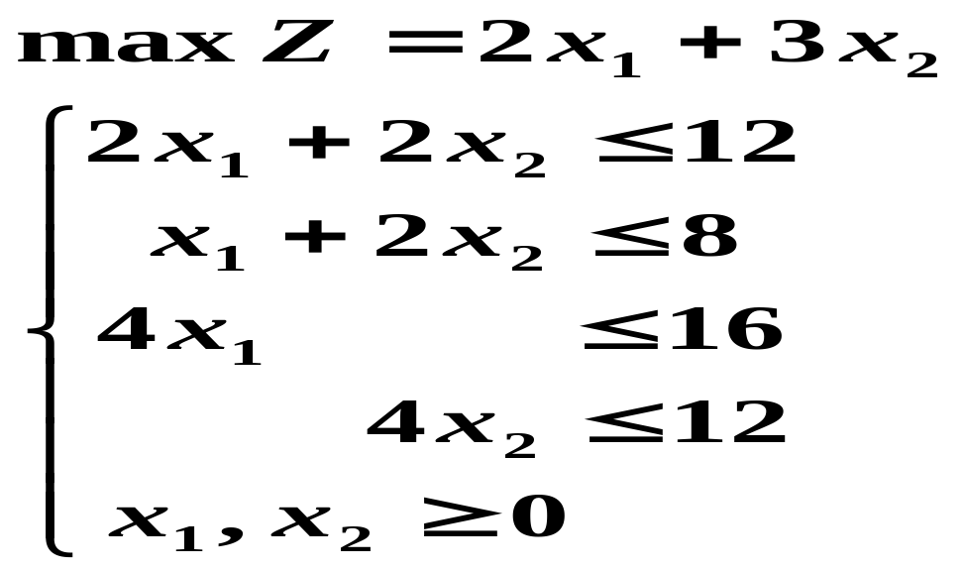
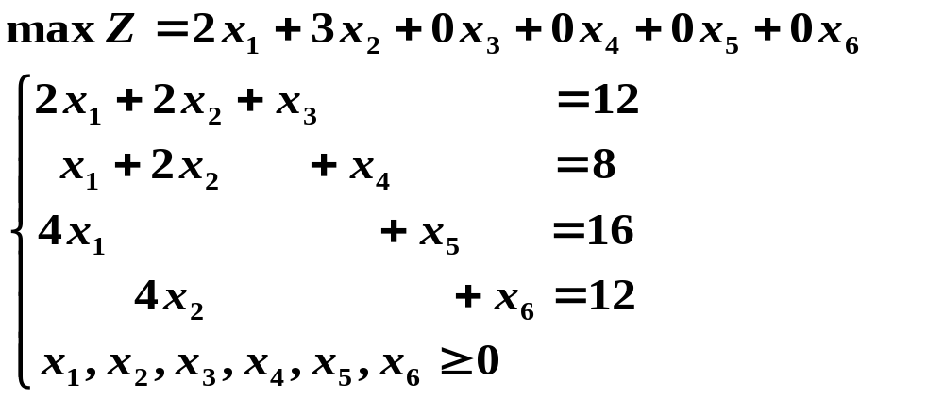
1.3 单纯形法原理
例一、
变成标准型

Slide 10
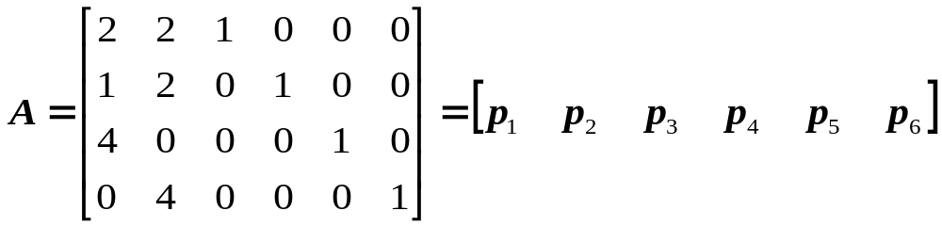
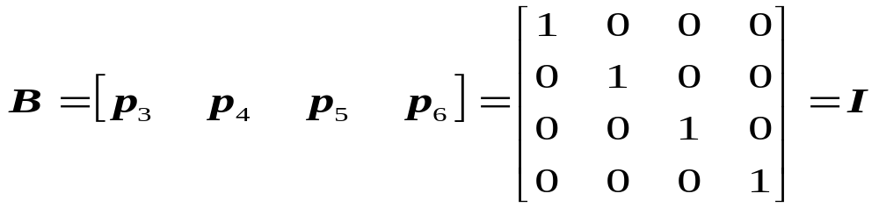
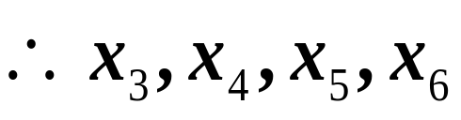
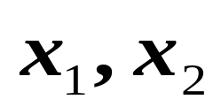
约束方程的系数矩阵
I 为单位矩阵且线性独立
为基变量
为非基变量

Slide 11
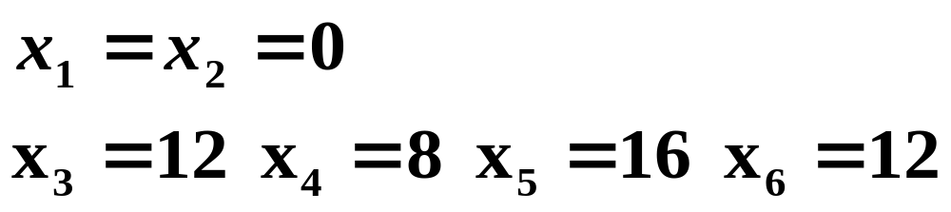
令：
则：
∴ 基本可行解为（0 0 12 8 16 12）
此时，Z = 0
然后，找另一个基本可行解。即将非基变量换入基变量中，但保证其余的非负。如此循环下去，直到找到最优解为止。
注意：为尽快找到最优解，在换入变量时有一定的要求。如将目标系数大的先换入等。

Slide 12
其步骤总结如下：
找出一个初始可行解
是否最优
是
最优解
循
环
否
结束
转移到另一个目标函数
（找更大的基可行解）
直到找出为止，核心是：变量迭代

Slide 13
1.4 单纯形法计算步骤
例一、
变成标准型

Slide 14
约束方程的系数矩阵
I 为单位矩阵且线性独立
为基变量
为非基变量

Slide 15
1.4 单纯形法计算步骤
例一、
变成标准型

Slide 16
约束方程的系数矩阵
I 为单位矩阵且线性独立
为基变量
为非基变量

Slide 17

c_{j} |  |  | 2 3 0 0 0 0
c_{B} | x_{B} | b | x₁ x₂ x₃ x₄ x₅ x₆
0 0 0 0 | x₃ x₄ x₅ x₆ | 12 8 16 12 | 2 2 1 0 0 0 1 2 0 1 0 0 4 0 0 0 1 0 0 4 0 0 0 1
-Z |  | 0
12/2
8/2
－
12/4
2 3 0 0 0 0
c_{j} |  |  | 2 3 0 0 0 0
c_{B} | x_{B} | b | x₁ x₂ x₃ x₄ x₅ x₆
0 0 0 | x₃ x₄ x₅ | 16 | 4 0 0 0 1 0
-Z
6
2
0
1
0
0
-1/2
2
1
0
0
1
0
0
-1/2
3
x₂
3
0
1
0
0
0
1/4

Slide 18
c_{j} |  |  | 2 3 0 0 0 0
c_{B} | x_{B} | b | x₁ x₂ x₃ x₄ x₅ x₆
0 0 0 3 | x₃ x₄ x₅ x₂ | 6 2 16 3 | 2 0 1 0 0 -1/2 1 0 0 1 0 -1/2 4 0 0 0 1 0 0 1 0 0 0 1/4
-Z |  | -9
6/2
2
16/4
－
2 0 0 0 0 -3/4
c_{j} |  |  | 2 3 0 0 0 0
c_{B} | x_{B} | b | x₁ x₂ x₃ x₄ x₅ x₆
0 2 0 3 | x₃ x₁ x₅ x₂ | 2 2 8 3 | 0 0 1 -2 0 1/2 1 0 0 1 0 -1/2 0 0 0 -4 1 2 0 1 0 0 0 1/4 | 4 － 4 12
-Z |  | -13 | 0 0 0 -2 0 1/4

Slide 19
c_{j}
2 3 0 0 0 0
c_{B}
x_{B}
b
x₁ x₂ x₃ x₄ x₅ x₆
0
2
0
3
x₃
x₁
x₅
x₂
2
2
8
3
0 0 1 -2 0 1/2
1 0 0 1 0 -1/2
0 0 0 -4 1 2
0 1 0 0 0 1/4
4
－
4
12
-Z
-13
0 0 0 -2 0 1/4
c_{j} |  |  | 2 3 0 0 0 0
c_{B} | x_{B} | b | x₁ x₂ x₃ x₄ x₅ x₆
0 2 0 3 | x₆ x₁ x₅ x₂ | 4 4 0 2 | 0 0 2 -4 0 1 1 0 1 -1 0 0 0 0 -4 4 1 0 0 1 -1/2 1 0 0
-Z |  | -14 | 0 0 -1/2 -1 0 0

Slide 20
c_{j}
2 3 0 0 0 0
c_{B}
x_{B}
b
x₁ x₂ x₃ x₄ x₅ x₆
0
2
0
3
x₃
x₁
x₅
x₂
2
2
8
3
0 0 1 -2 0 1/2
1 0 0 1 0 -1/2
0 0 0 -4 1 2
0 1 0 0 0 1/4
4
－
4
12
-Z
-13
0 0 0 -2 0 1/4
c_{j} |  |  | 2 3 0 0 0 0
c_{B} | x_{B} | b | x₁ x₂ x₃ x₄ x₅ x₆
0 2 0 3 | x₃ x₁ x₆ x₂ | 0 4 4 2 | 0 0 1 -1 -1/4 0 1 0 0 0 1/4 0 0 0 0 -2 1/2 1 0 1 0 1/2 -1/8 0
-Z |  | -14 | 0 0 0 -3/2 -1/8 0

Slide 21
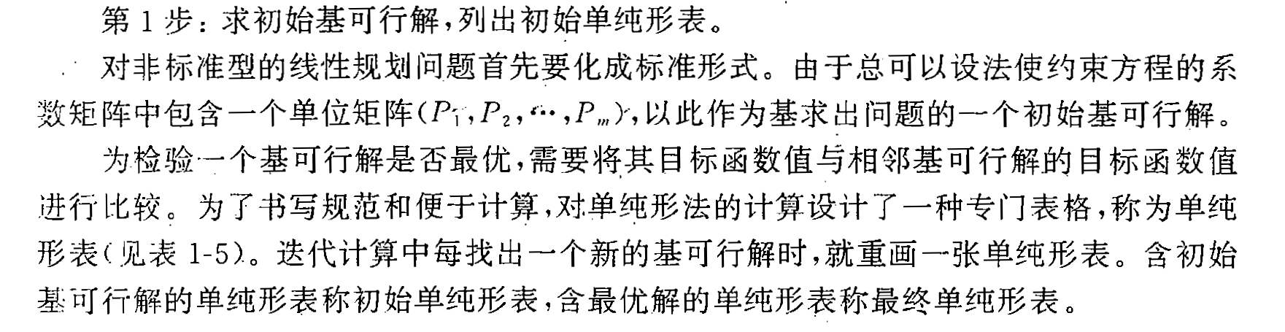
1.4 单纯形法计算步骤

Slide 22
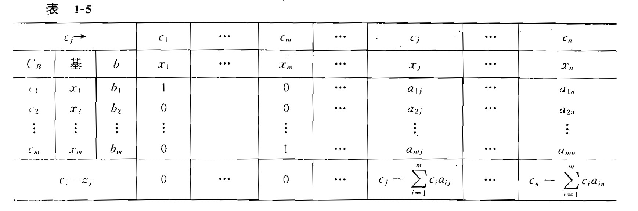
1.4 单纯形法计算步骤

Slide 23
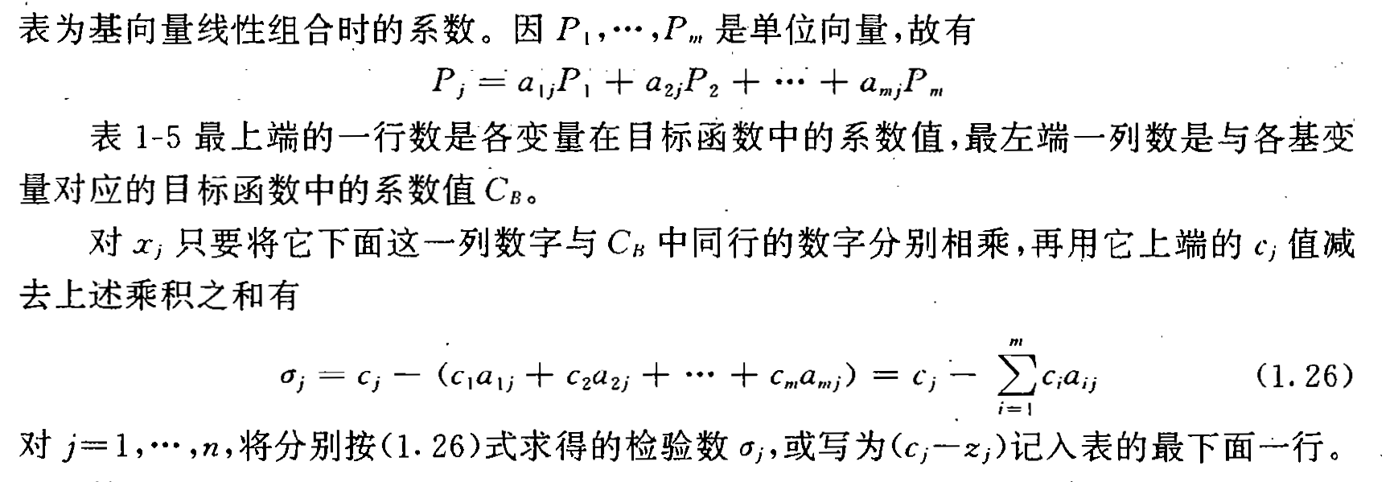
1.4 单纯形法计算步骤

Slide 24
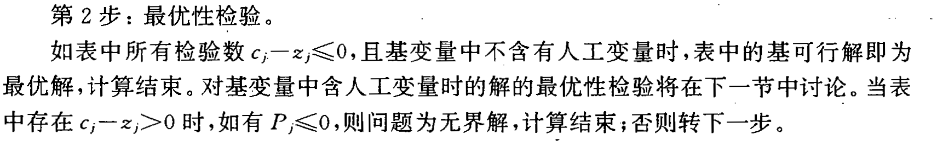
1.4 单纯形法计算步骤

Slide 25
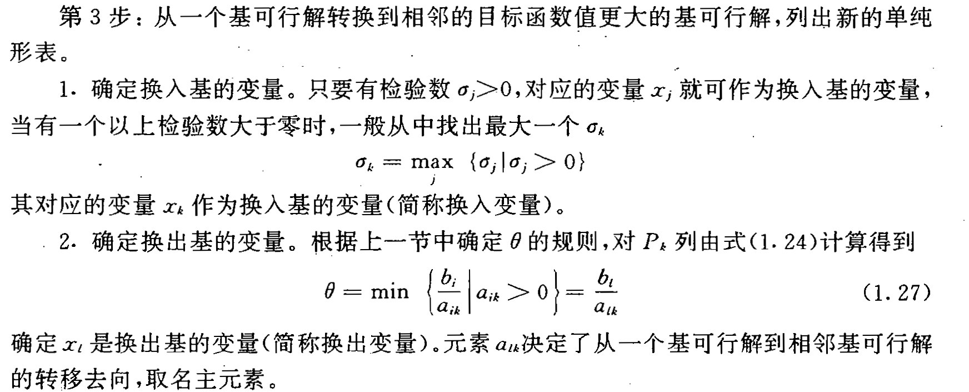
1.4 单纯形法计算步骤

Slide 26
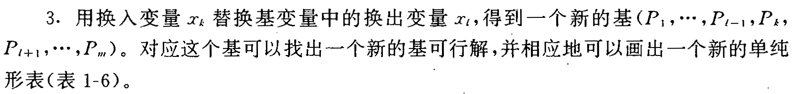
1.4 单纯形法计算步骤

Slide 27
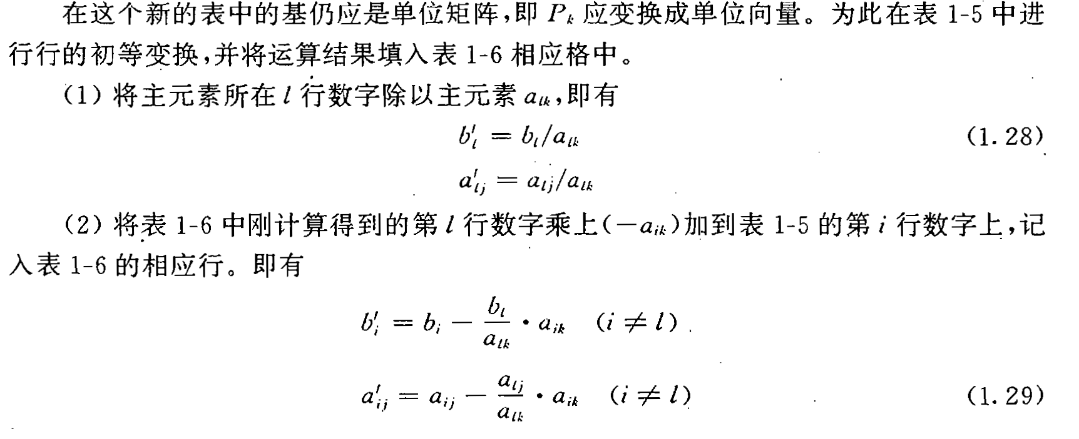
1.4 单纯形法计算步骤

Slide 28
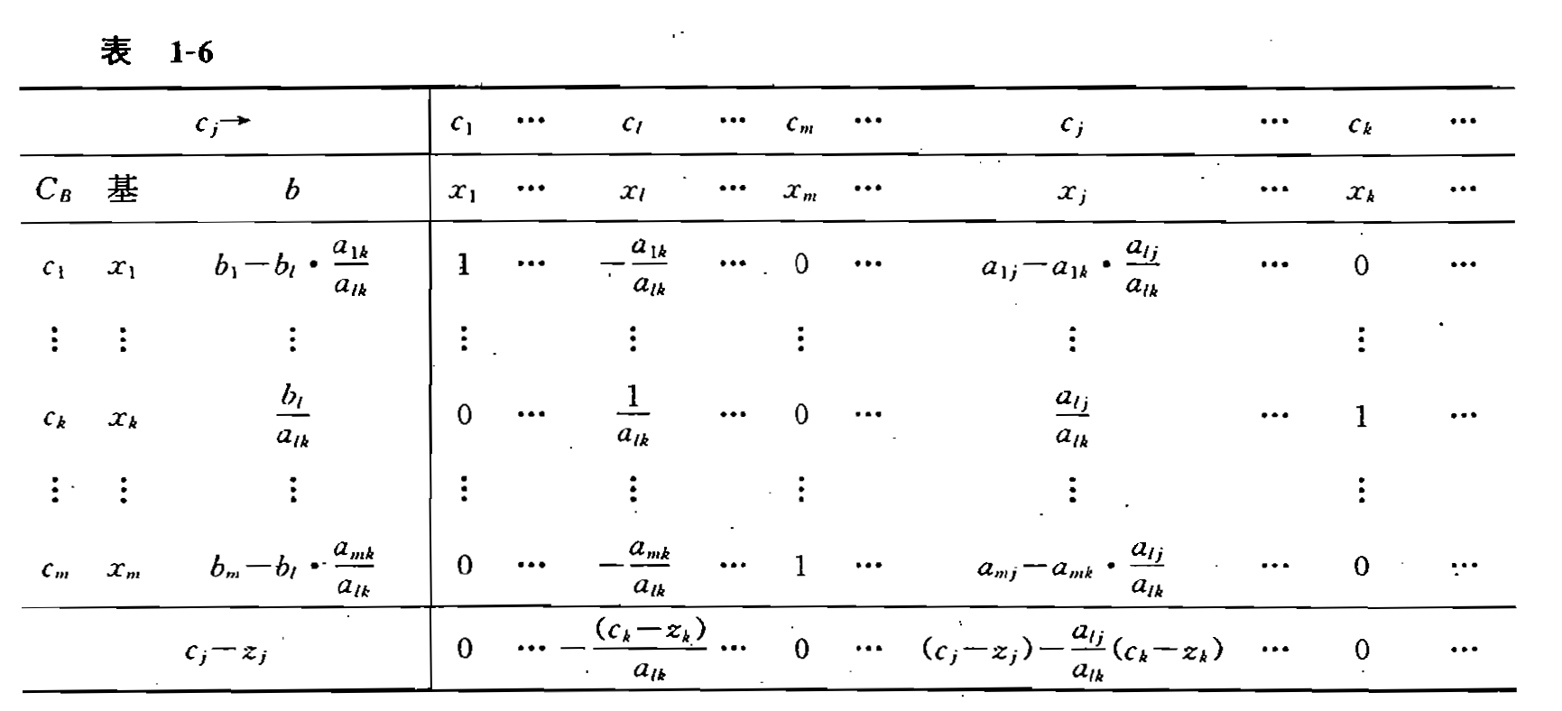
1.4 单纯形法计算步骤

Slide 29
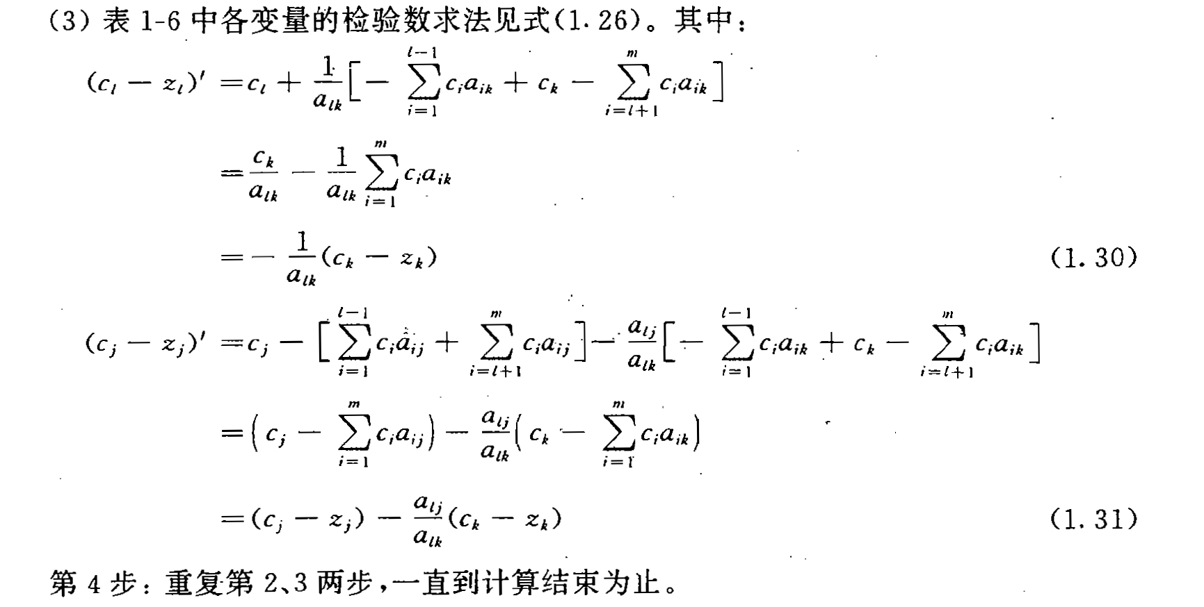



1.4 单纯形法计算步骤

Slide 30
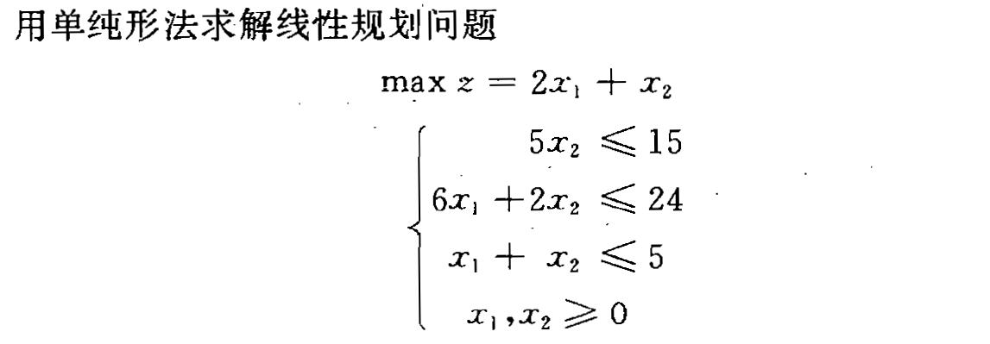
1.4 单纯形法计算步骤
例二、

Slide 31
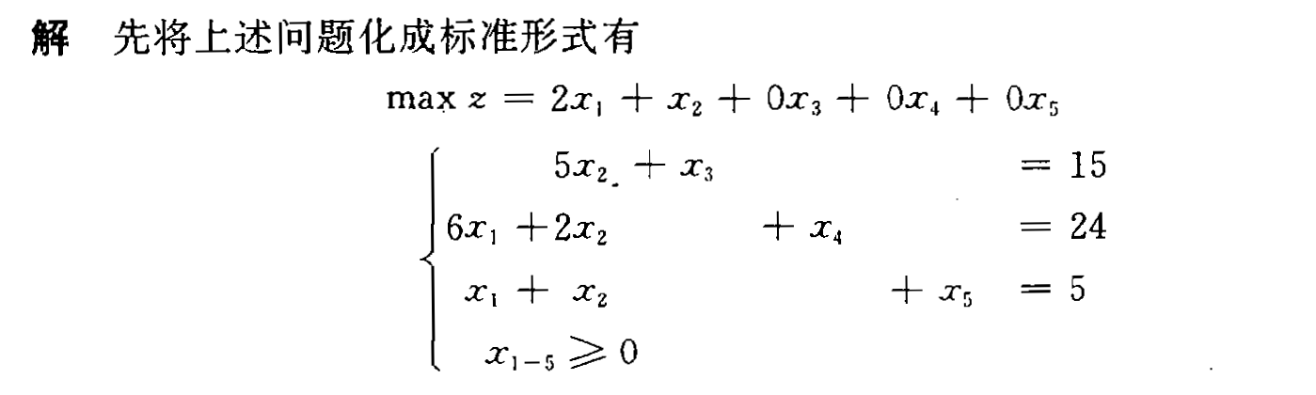
1.4 单纯形法计算步骤
例二、

Slide 32
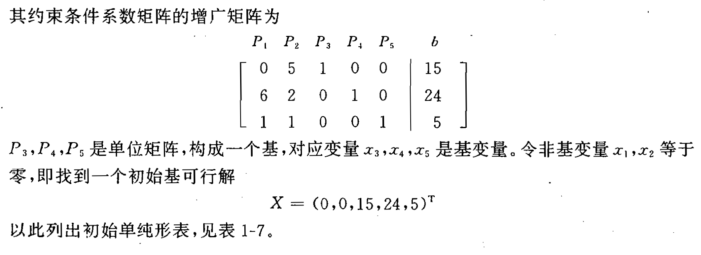
1.4 单纯形法计算步骤

Slide 33
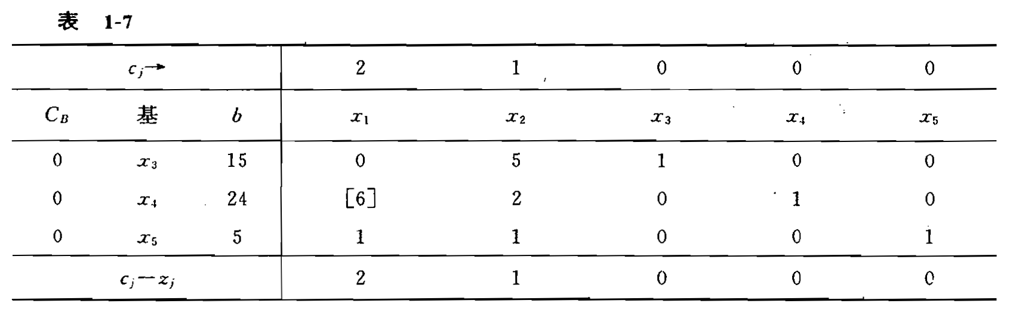
1.4 单纯形法计算步骤
例二、

Slide 34
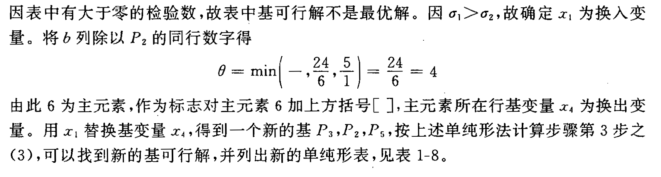
1.4 单纯形法计算步骤

Slide 35
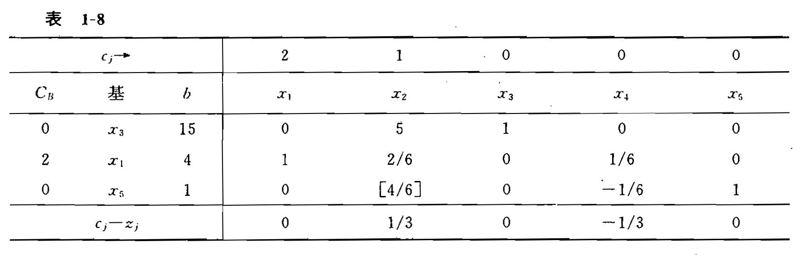
1.4 单纯形法计算步骤

Slide 36
1.4 单纯形法计算步骤

Slide 37
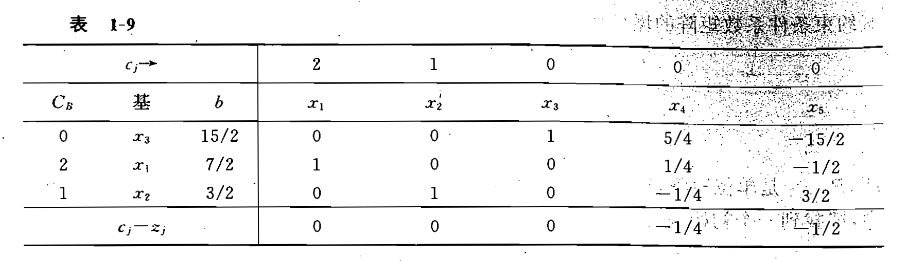
1.4 单纯形法计算步骤

Slide 38
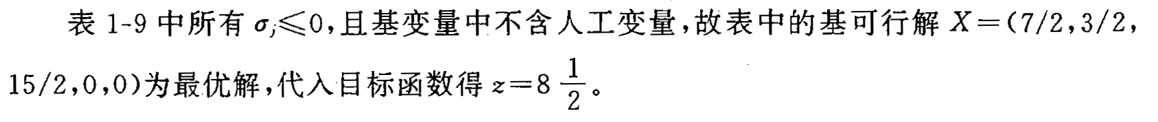
1.4 单纯形法计算步骤

Slide 39
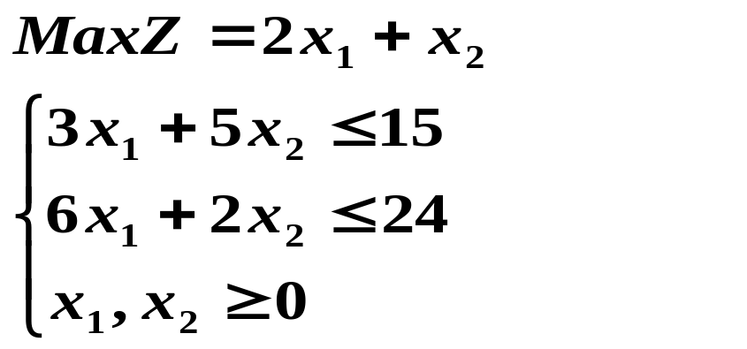
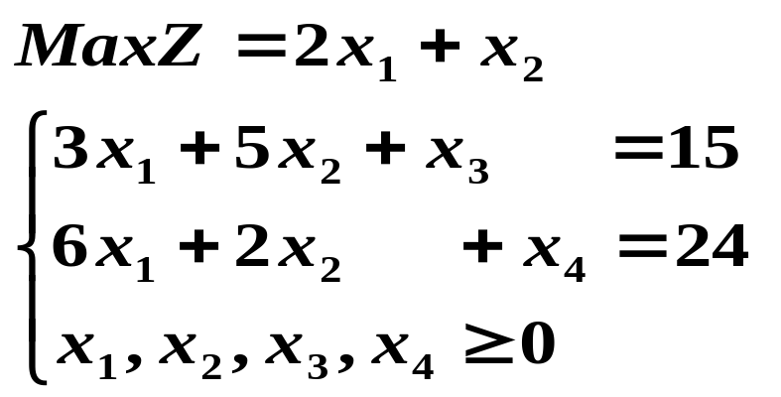
练习
c_{j}
2 1 0 0
c_{B}
x_{B}
b
x₁ x₂ x₃ x₄
1
2
x₂
x₁
3/4
0
1
1/4
-1/8
15/4
1
0
-1/12
5/24
-Z
-33/4
0 0 -1/12 -7/24

Slide 40
谢谢大家

